Slide 1
Sıfır Atık
Bilgi Sistemi
ZEYNEP SAYAROĞLU
Çevre Mühendisi

Slide 2
Sıfır Atık
Bilgi Sistemi Erişim Adresi
https://ecbs.cevre.gov.tr/

Slide 3
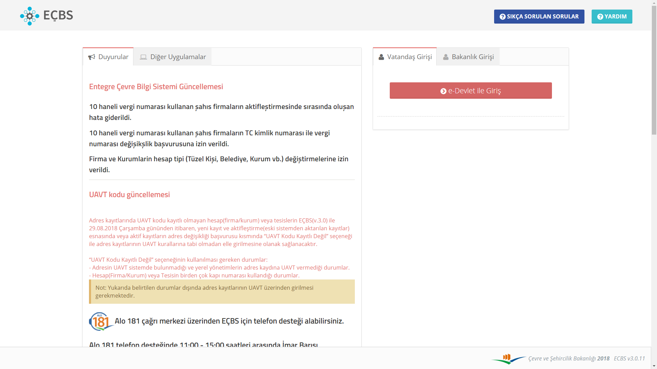
Entegre Çevre Bilgi Sistemi Giriş Ekranı

Slide 4
ECBS Kayıt Aşamaları
Vatandaş girişi ekranından e-devlet şifre ile giriş yapılmalıdır.
Vergi numarası olmayan kurumlar tesis olarak eklenmelidir.
E-devlet şifresi ile girişlerin kurum amiri tarafından yapılması gerekmektedir.
Aynı adreste birden fazla kurum olması durumunda ALO 181 arayarak Ulusal Adres Veri Tabanı kodunu çoklu kullanım için açılması talebinde bulunulmalıdır.
Sistemden oluşturulan form doldurulduktan sonra il müdürlüğüne iletilir.
İl müdürlüğünce onaylandıktan sonra giriş yapılabilmektedir.

Slide 5
Veri Girişi

Slide 6
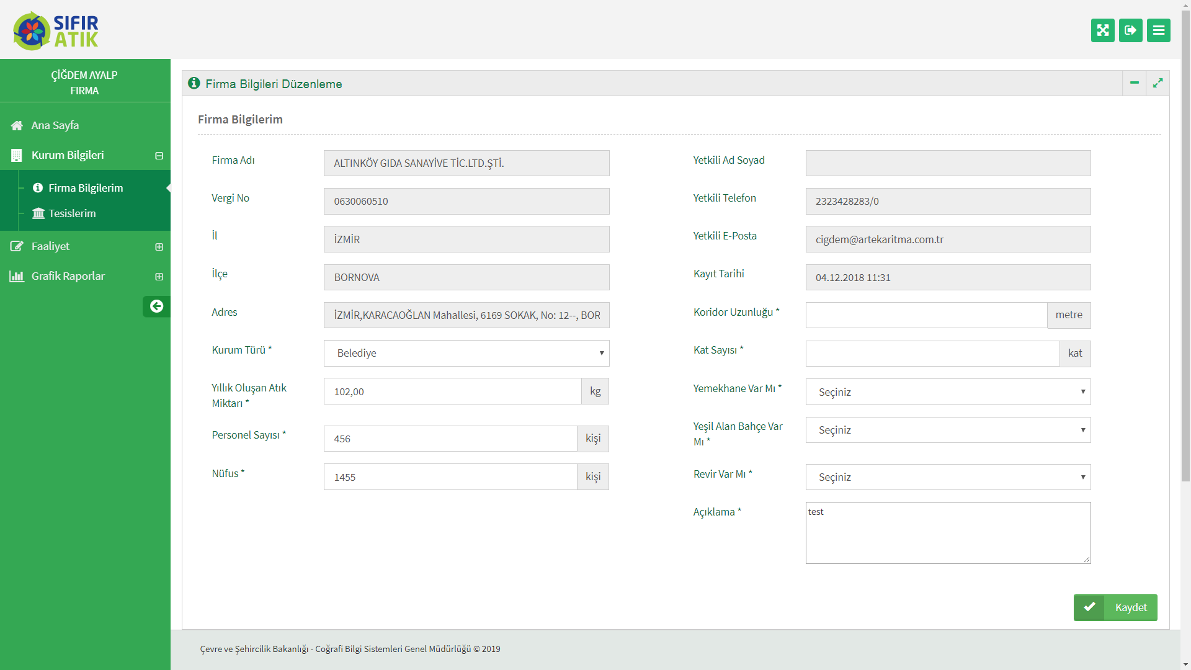
Hizmet Binası Kurum Bilgileri
(kurum türü, bina, yerleşke, personel sayısı,
kat sayısı, yemekhane, yeşil alan)

Slide 7
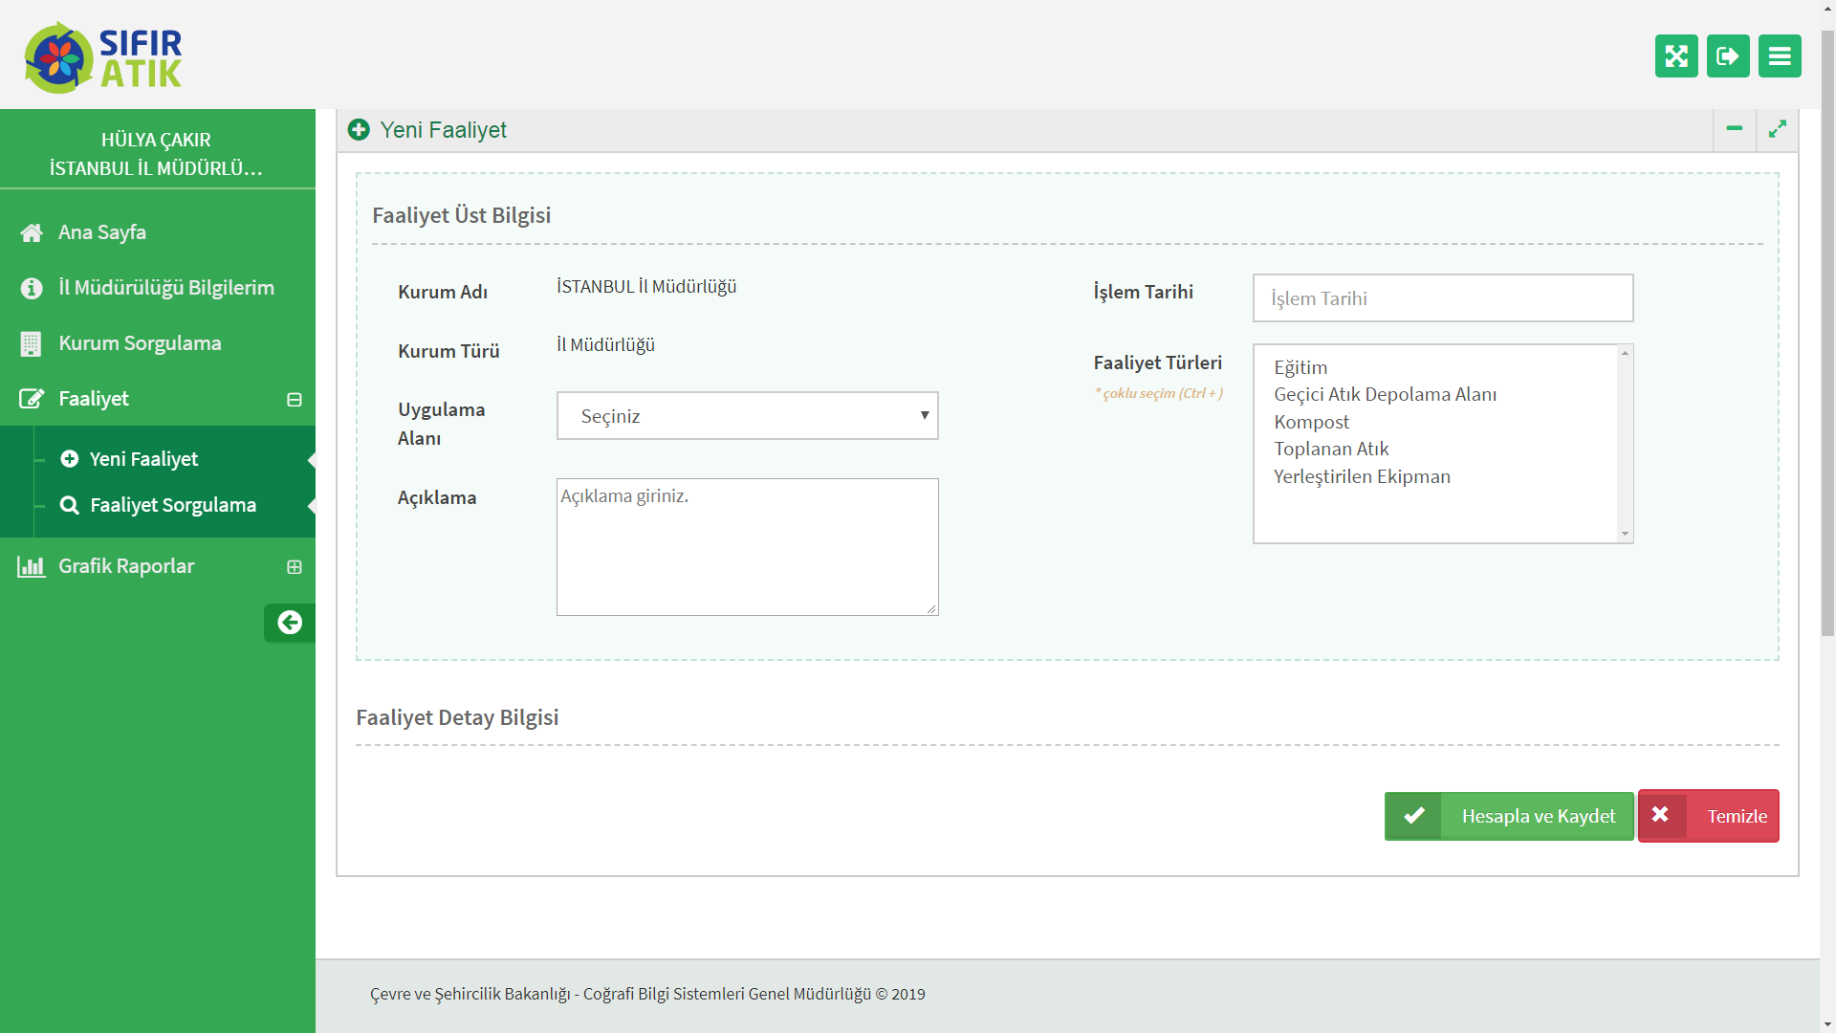
Hizmet Binası Faaliyet Bilgileri
(Yeni Faaliyet, Faaliyet Türleri)

Slide 8
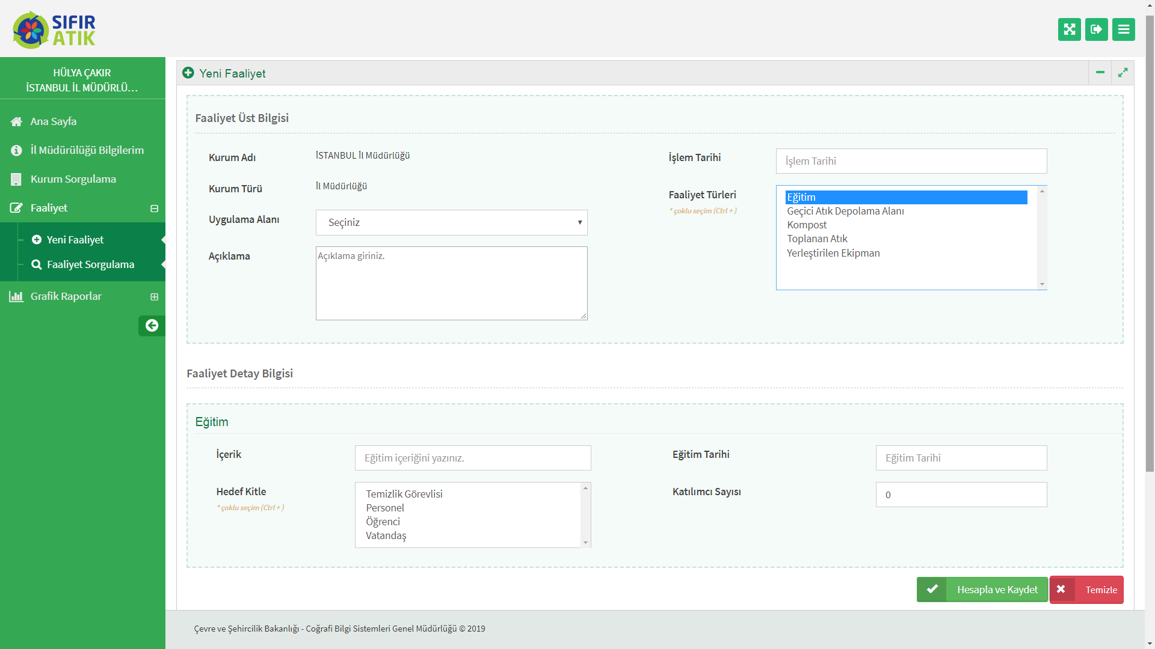
Verilen Eğitim Bilgileri
(hedef kitle, tarih, katılımcı sayısı)

Slide 9
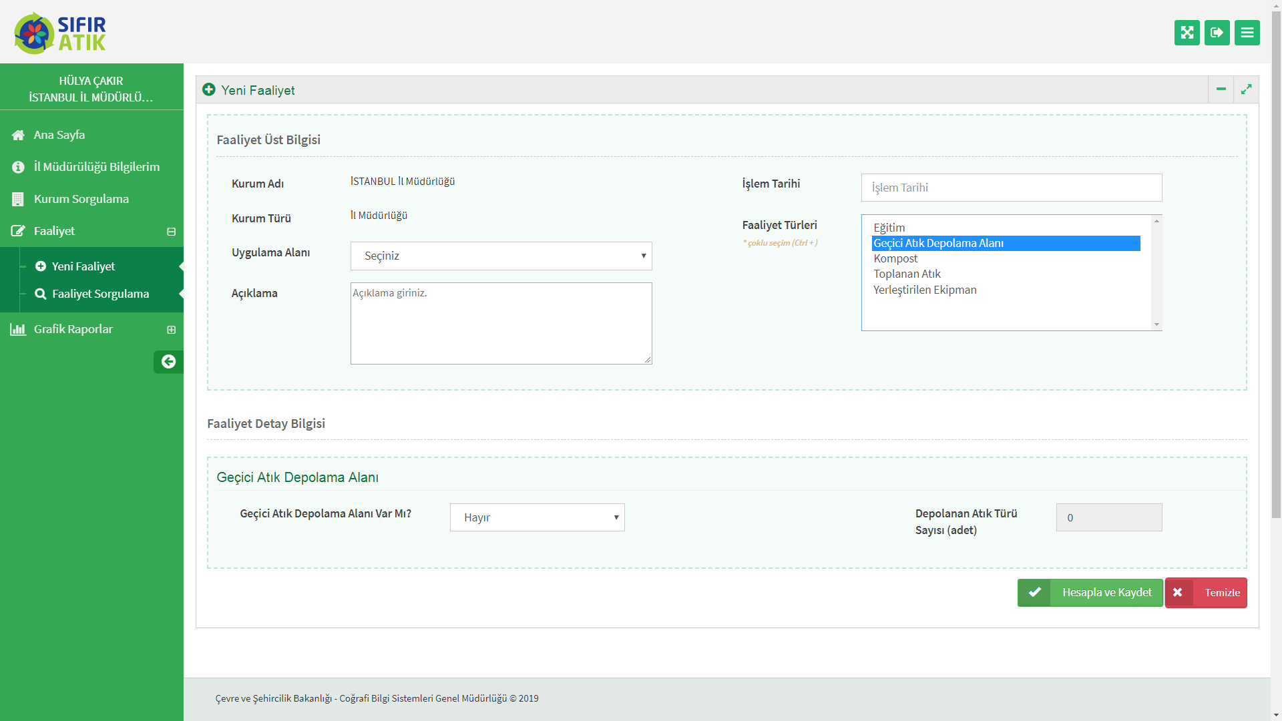
Hizmet Binası Geçici Atık Depolama Alanı
(konteyner, atık türü, resim)

Slide 10
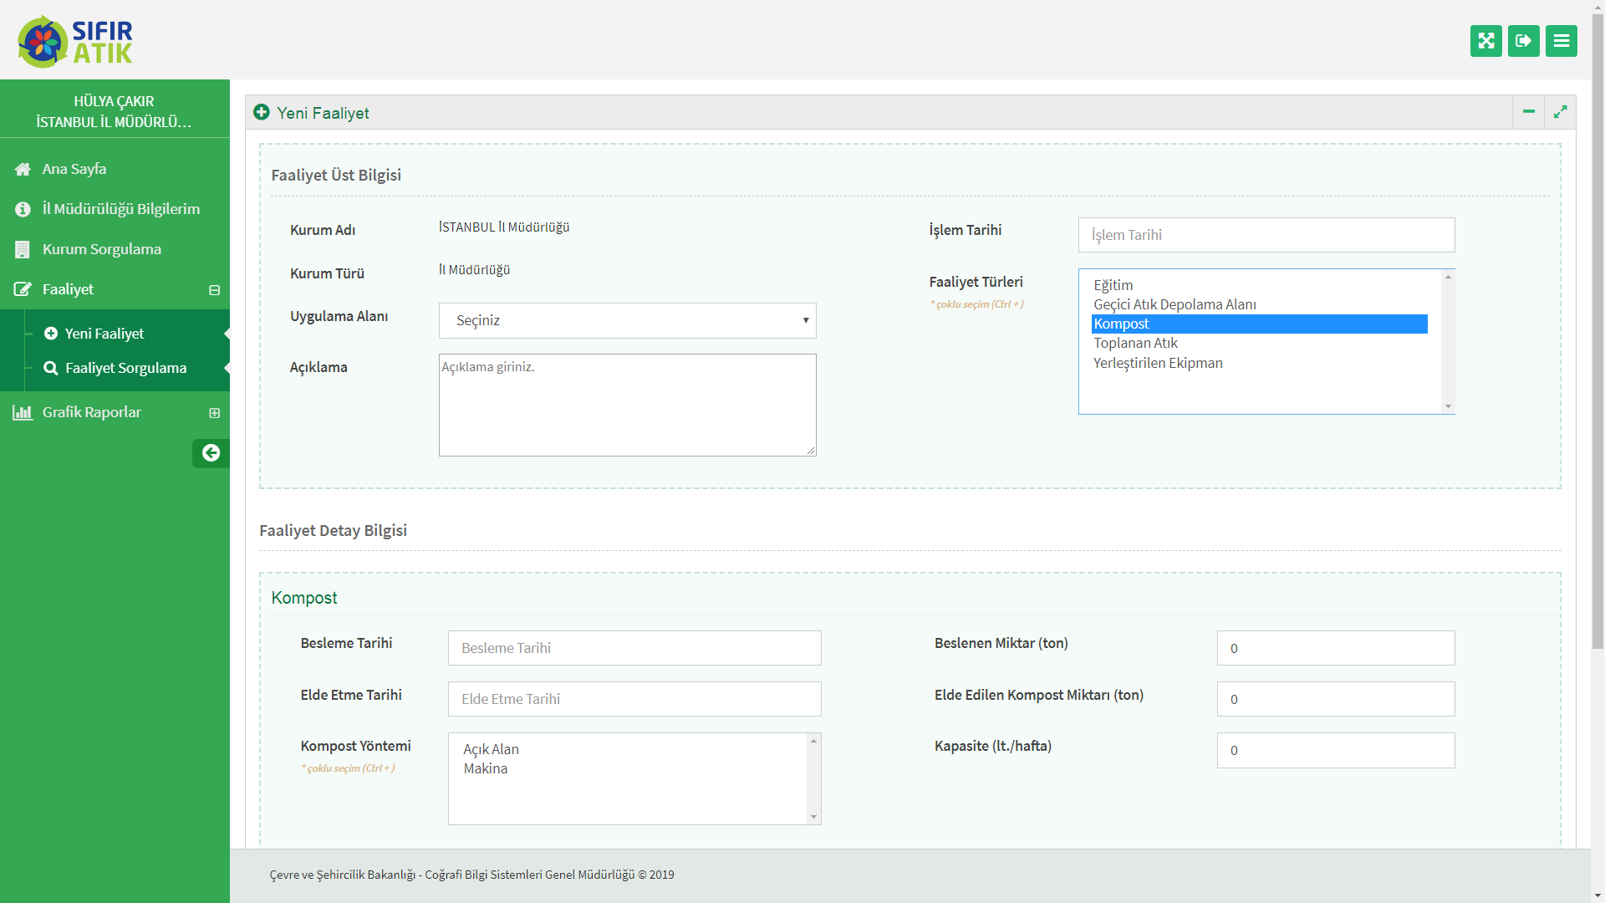
Kompost
(yöntem,besleme miktarı, kapasite, elde edilen kompost,
kompostun elde edildiği tarih esas alınarak girilir )

Slide 11
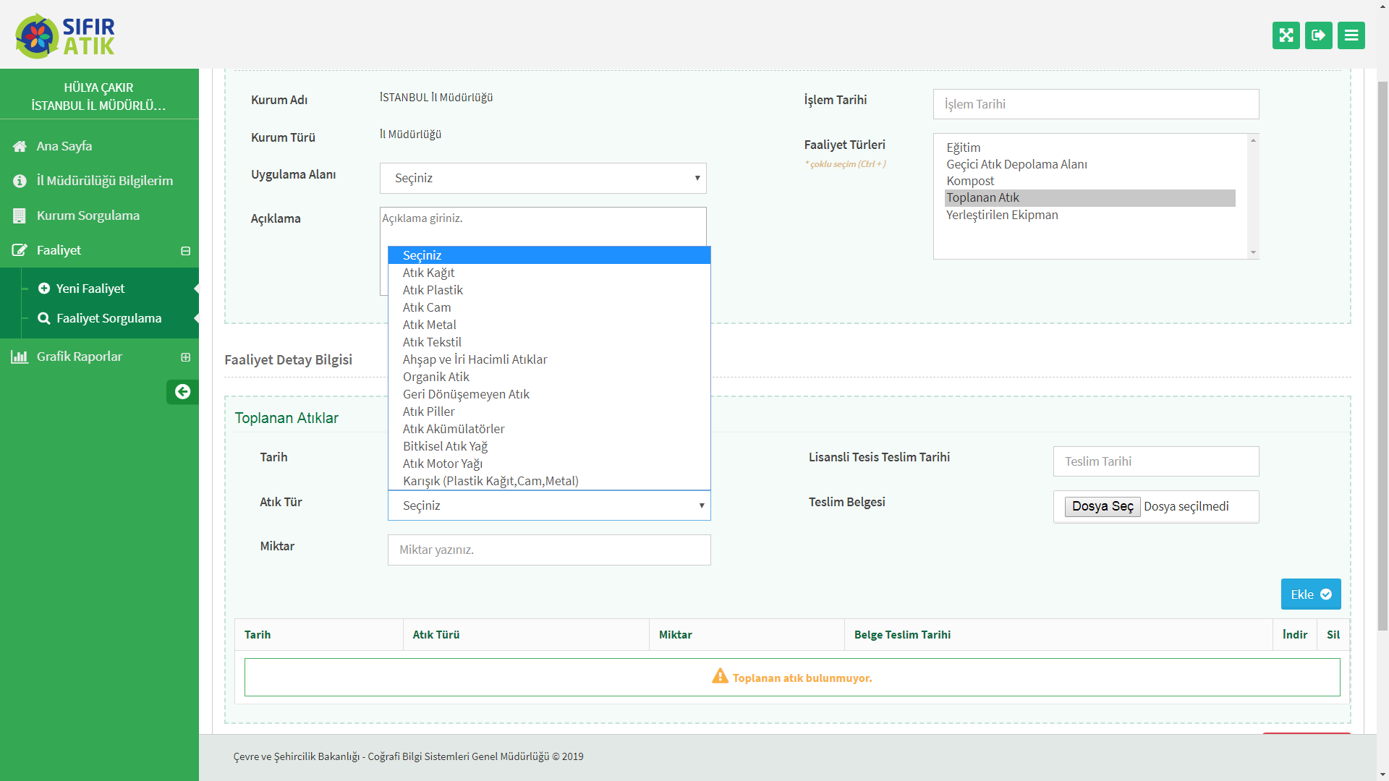
Toplanan Atık
(atık türü,miktarı, teslimi ve teslim belgesi)

Slide 12
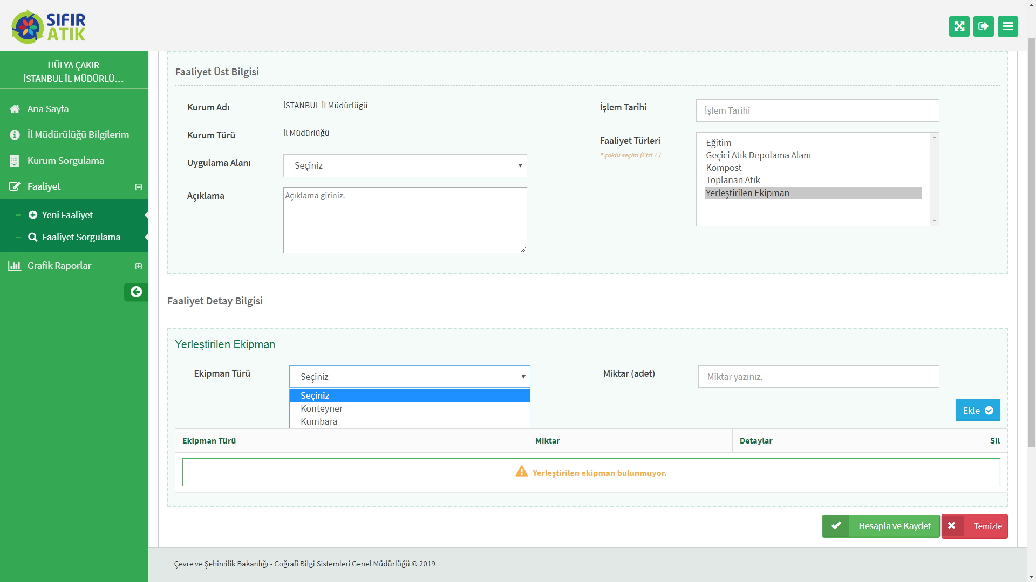
Yerleştirilen Ekipman
(kumbara, konteyner, bölme sayısı,
atık türü, adet, resim)

Slide 13
Belediyelerin veri girişi

Slide 14
Belediyeler
Kendi hizmet binası
İl genel bilgileri

Slide 15
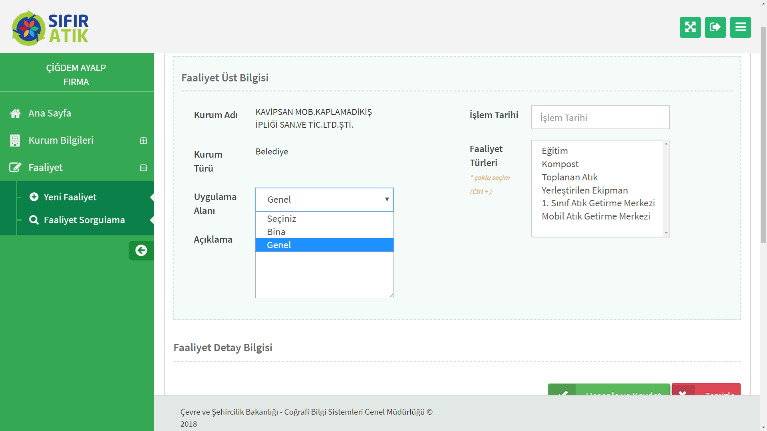
Belediyelerin faaliyet girişi
(Yeni Faaliyet, Uygulama Alanı-Bina ve Genel)

Slide 16
Belediye Geneli Faaliyet Girişi
(Yerleştirilen konteyner, atık türü, adet,
koordinat bilgileri, kimliklendirme ve fotoğraf )

Slide 17
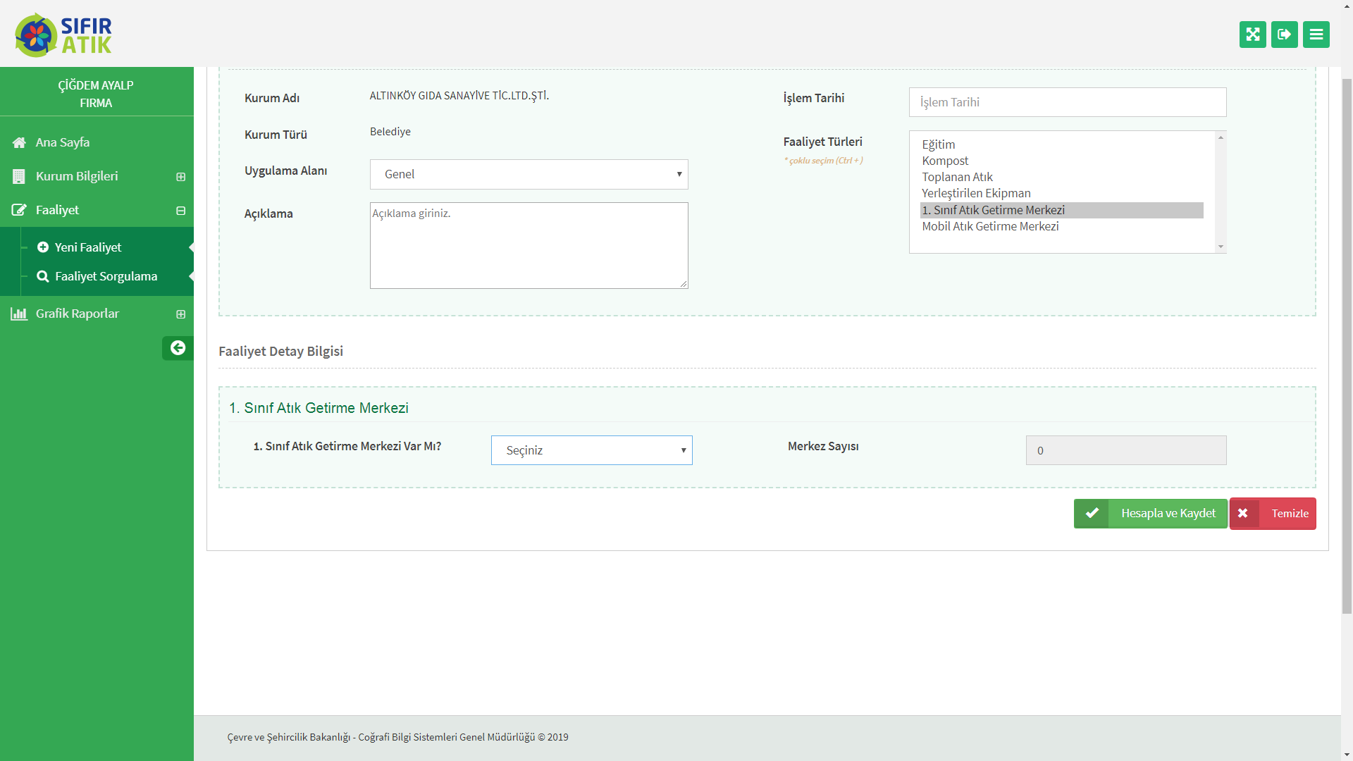
Belediye Geneli 1. Sınıf Getirme Merkezi
(atık türü, sayı,koordinat bilgileri,
kimliklendirme ve fotoğraf )

Slide 18
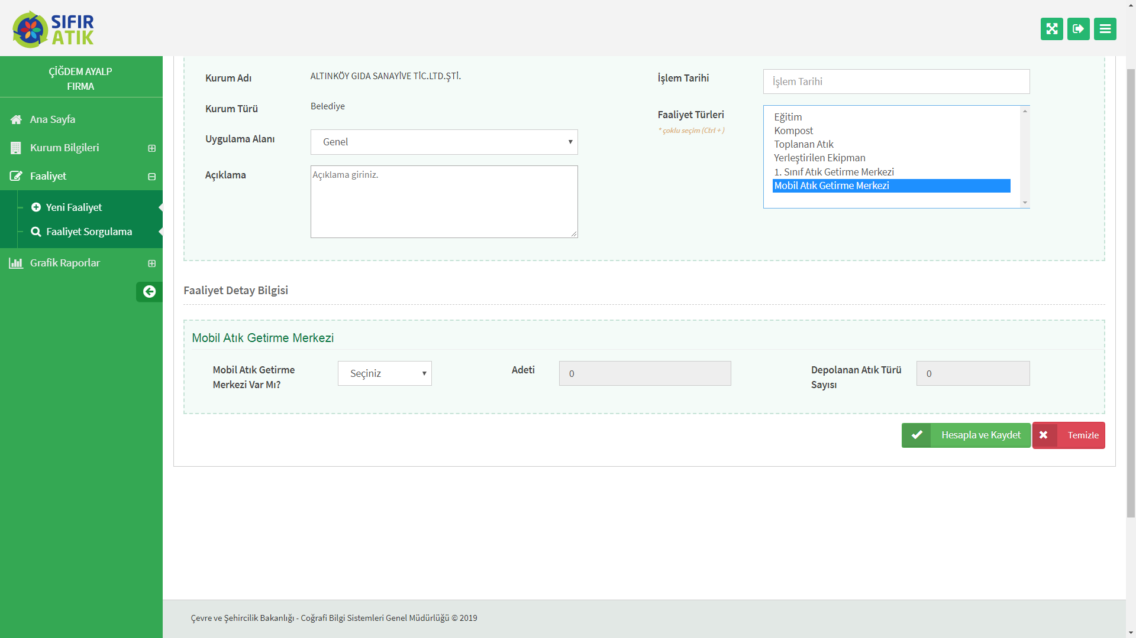
Belediye Geneli Mobil Getirme Merkezi
(atık türü, adet,koordinat bilgileri,
kimliklendirme ve fotoğraf )

Slide 19
Koordinat bilgileri ve Kimliklendirme
Belediye geneli konteyner
1. Sınıf getirme merkezi
2. Sınıf getirme merkezi
3. Sınıf getirme merkezi
Mobil getirme merkezi
Koordinat Bilgileri
X. 41.40338
Y. 41.40338
Kimliklendirme
34.15.201.G1.7

Slide 20
Kimliklendirme
İl bilgisi
K-Konteyner
G1-Birinci Sınıf Getirme Merkezi
G3-Üçüncü Sınıf Getirme Merkezi
G2-İkinci Sınıf Getirme Merkezi
Sayı
İlçe Bilgisi
Mahalle Bilgisi
Tür Bilgisi

Slide 21
Belediyelerde Sistem Kurulumu
Pilot Bölge
En az nüfusun %10
Uygulama genişletilmeli
Depolanan atığın azaltılması
Geri kazanım
Depolama
Depolamaya alınmamalı
Kompost
biyogaz,
Rol Model
Sıfır Atık Ekipleri
Mevcut Durum
Planlama
İhtiyaç belirleme
Toplama Sistemi
Bütün atıkları içermeli
Getirme Merkezi
*1. Sınıf
*Mobil
Önleme
Poşet kullanımı azaltımı
Tek kullanımın azaltımı
Organik Atıklar
Hayvan barınağı
Hayvan yemi
Raporlama
Bilgi Sistemi
Farkındalık
biyometanizasyon
Hayvan yemi katkı maddesi
Bez çanta, file
İzleme
Toplama modeli oluşturma
Depolama alanının izlenmesi

Slide 22
İLETİŞİM
Mustafa Lütfi İLKBAHAR (Şube Müdürü)
Elif Morina YILMAZ | 4504
Özlem BABACAN | 4538
Funda ERCAN | 4257
Zeynep SAYAROĞLU | 4539

